Slide 1

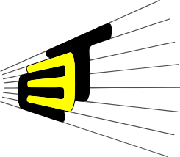
Inversor & oscilador
AUTORES
Luengas Gerena Juan Pablo – 2215669
Velasco Alvarez Nicolas -2215668
Universidad Industrial de Santander, Bucaramanga - Colombia

Slide 2

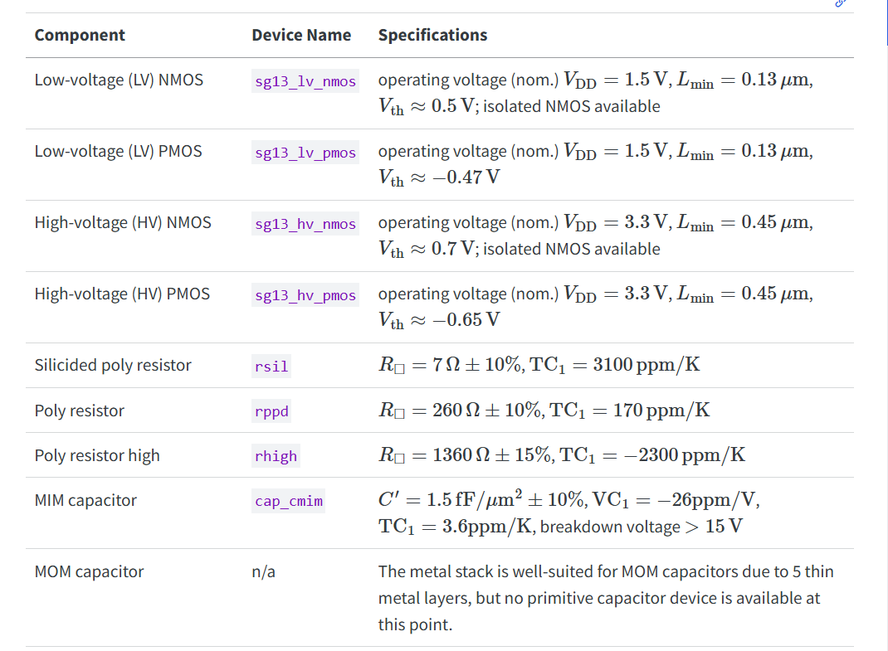
PDK
Se uso los mosfets de LOW-voltaje con un vdd típico de 1.5V

Slide 3
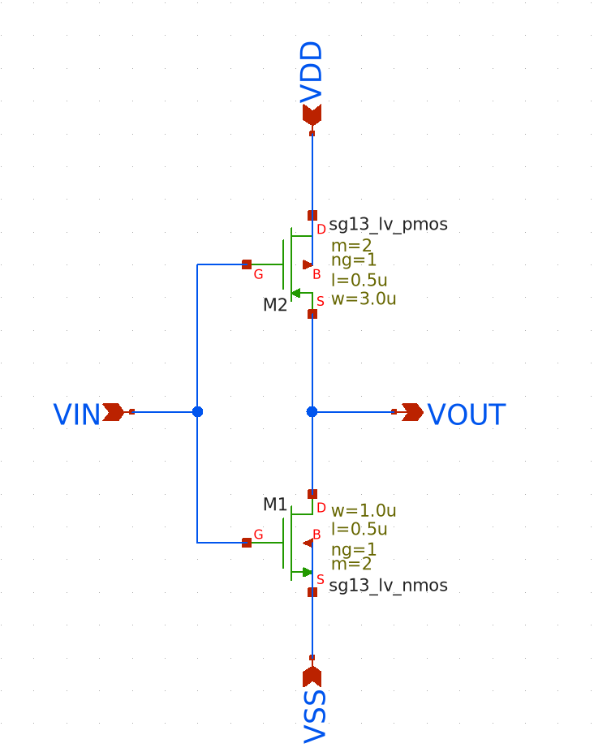
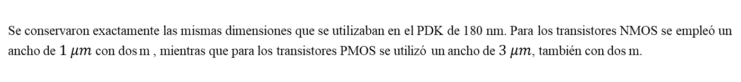
INVERSOR
Se conservaron exactamente las mismas dimensiones que se utilizaban en el PDK de 180 nm. Para los transistores NMOS se empleó un ancho de $1 μm$con dos m , mientras que para los transistores PMOS se utilizó un ancho de $3 μm$, también con dos m.

Slide 4
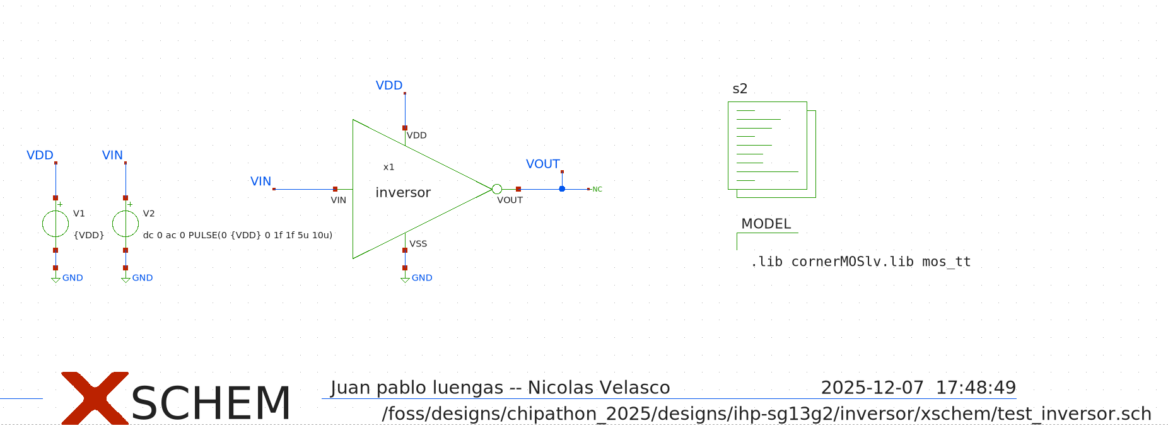
TEST INVERSOR
Para realizar la prueba del inversor se empleó el banco de pruebas mostrado en la figura. Con esta configuración se midieron dos parámetros el tiempo de subida (rise time) y el tiempo de bajada (fall time) y el voltaje de inversión con una frecuencia de

Slide 5
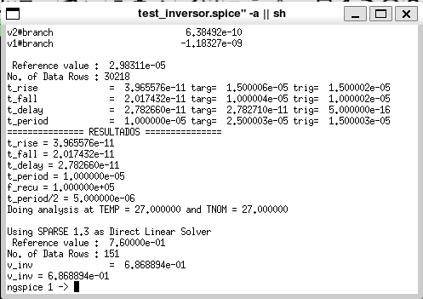
TEST INVERSOR
Se obtuvo un tiempo de subida (rise time) de 3.96×10⁻¹¹ s y un tiempo de bajada (fall time) de 2.01×10⁻¹¹ s, junto con un voltaje de inversión de 0.68V. Idealmente, los tiempos de subida y bajada deberían ser similares, y el voltaje de inversión debería ubicarse en VDD/2.
Para un valor de VDD = 1.5 V, el voltaje de inversión ideal sería 0.75 V.

Slide 6
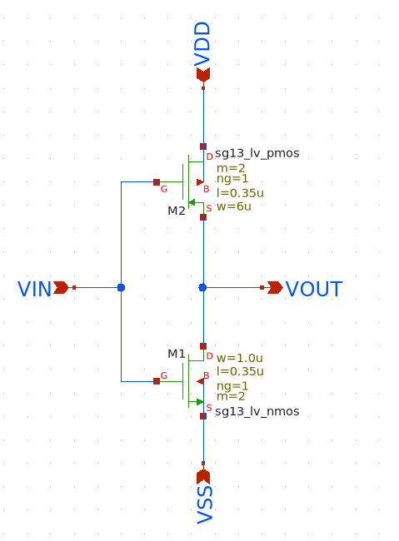
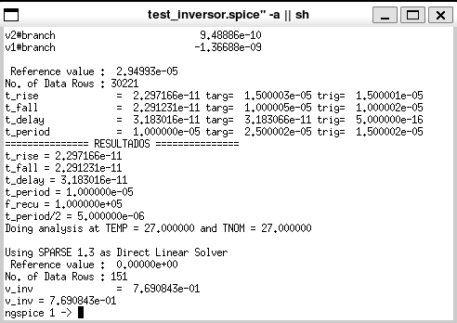
TEST INVERSOR
Se modificaron las dimensiones de los transistores NMOS y PMOS, ajustando la longitud de canal a L = 0.35 µm para ambos dispositivos.
Para el PMOS se utilizó un ancho W = 6 µm con dos multiplicadores (m = 2), mientras que para el NMOS se empleó W = 1 µm, también con dos multiplicadores (m = 2).

Slide 7
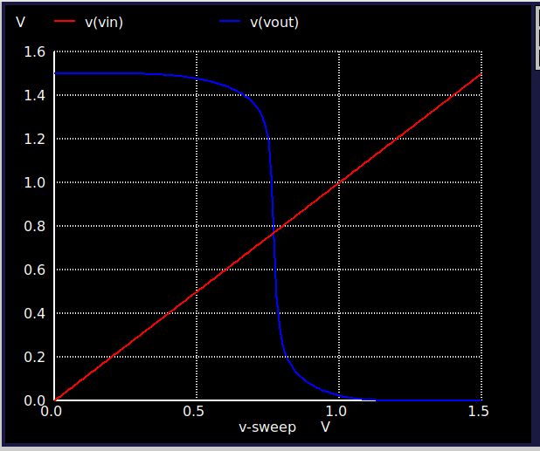
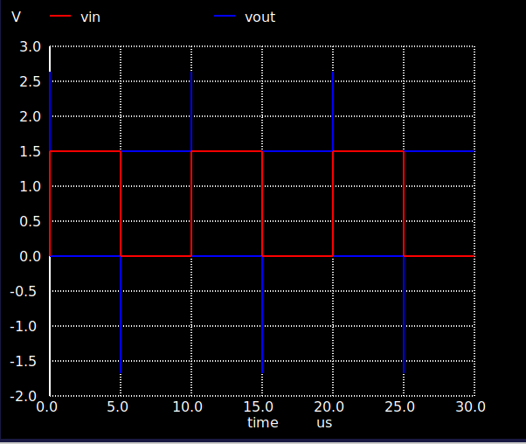
TEST INVERSOR

Slide 8
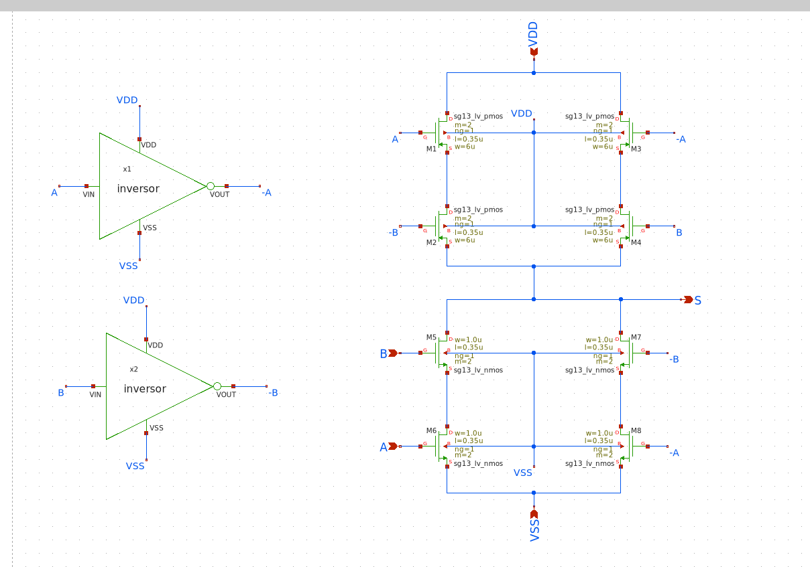
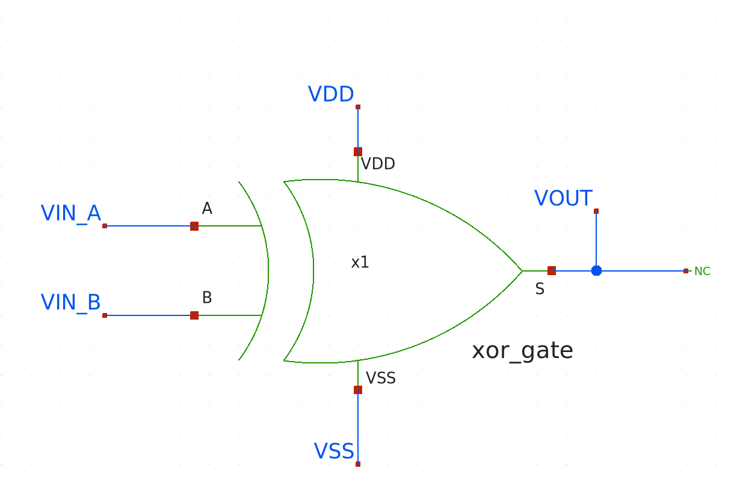
XOR
Los valores de los transistores NMOS y PMOS empleados en el diseño del inversor se utilizaron igualmente para implementar la compuerta XOR.

Slide 9
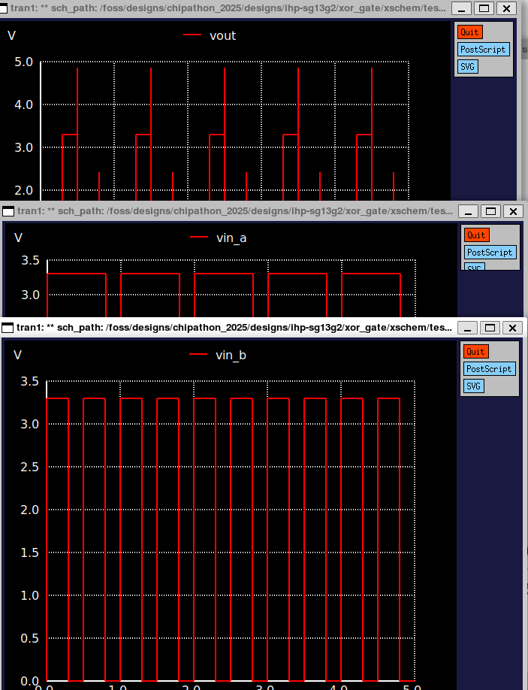
Test XOR

Slide 10
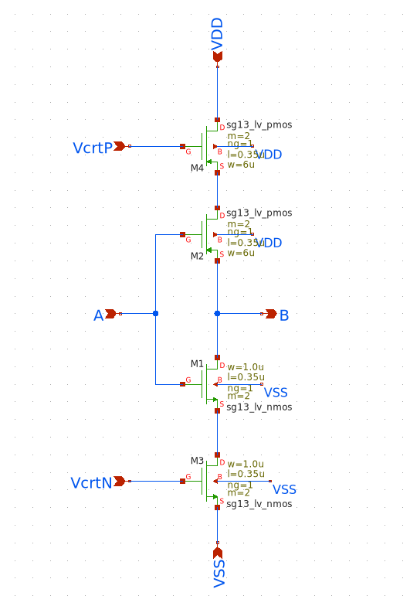
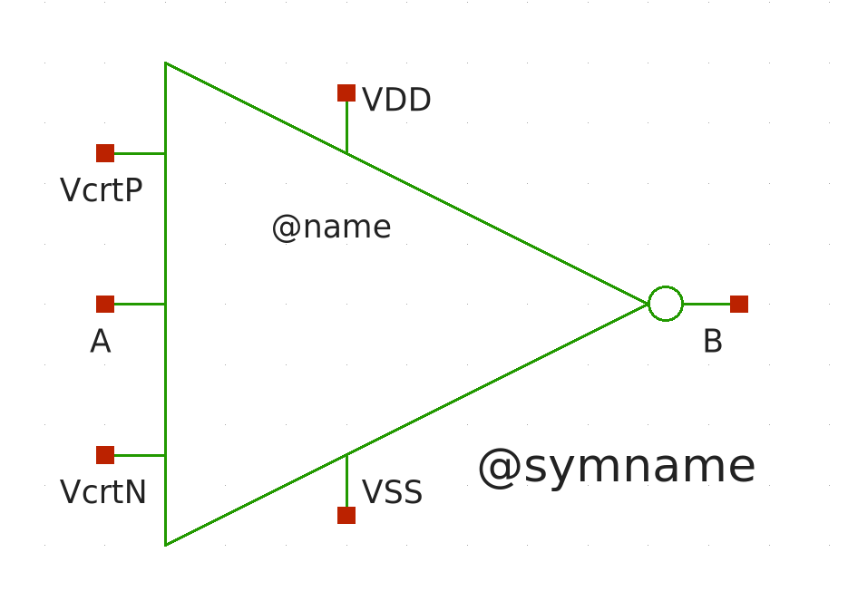
INV OSCILADOR
Los valores de los transistores NMOS y PMOS empleados en el diseño del inversor se utilizaron igualmente para implementar este circuito

Slide 11
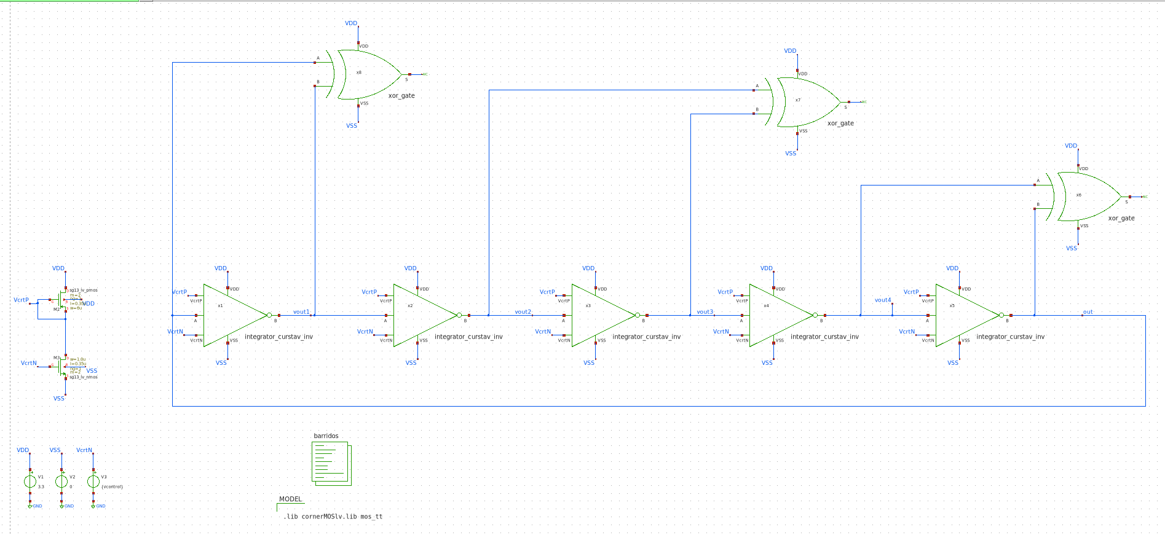
TEST OSCILADOR
Se implementó un oscilador de cinco etapas utilizando compuertas XOR como elemento de carga. En esta etapa se realizó un barrido del parámetro vcontrol con el fin de analizar cómo varía la frecuencia de oscilación en función de dicho voltaje.

Slide 12
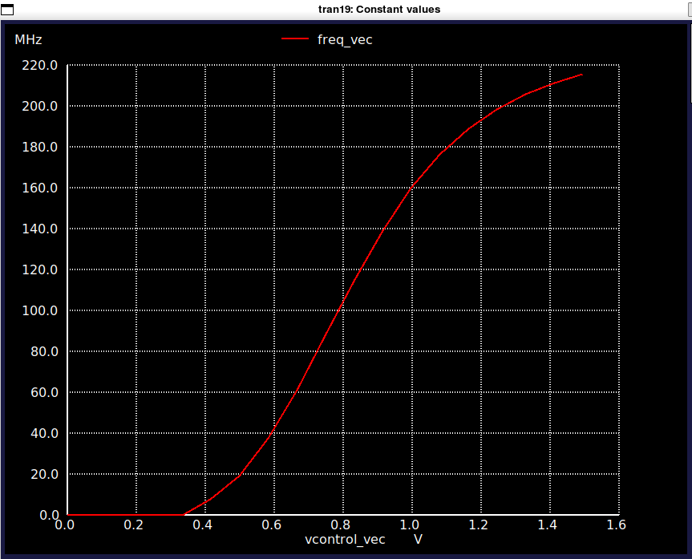
TEST OSCILADOR
Al realizar el barrido de vcontrol, se obtuvo la curva característica de frecuencia vs. vcontrol. A partir de esta gráfica se observó que, cuando vcontrol alcanza un valor igual a VDD, la frecuencia de oscilación es aproximadamente 220 MHz.

Slide 13
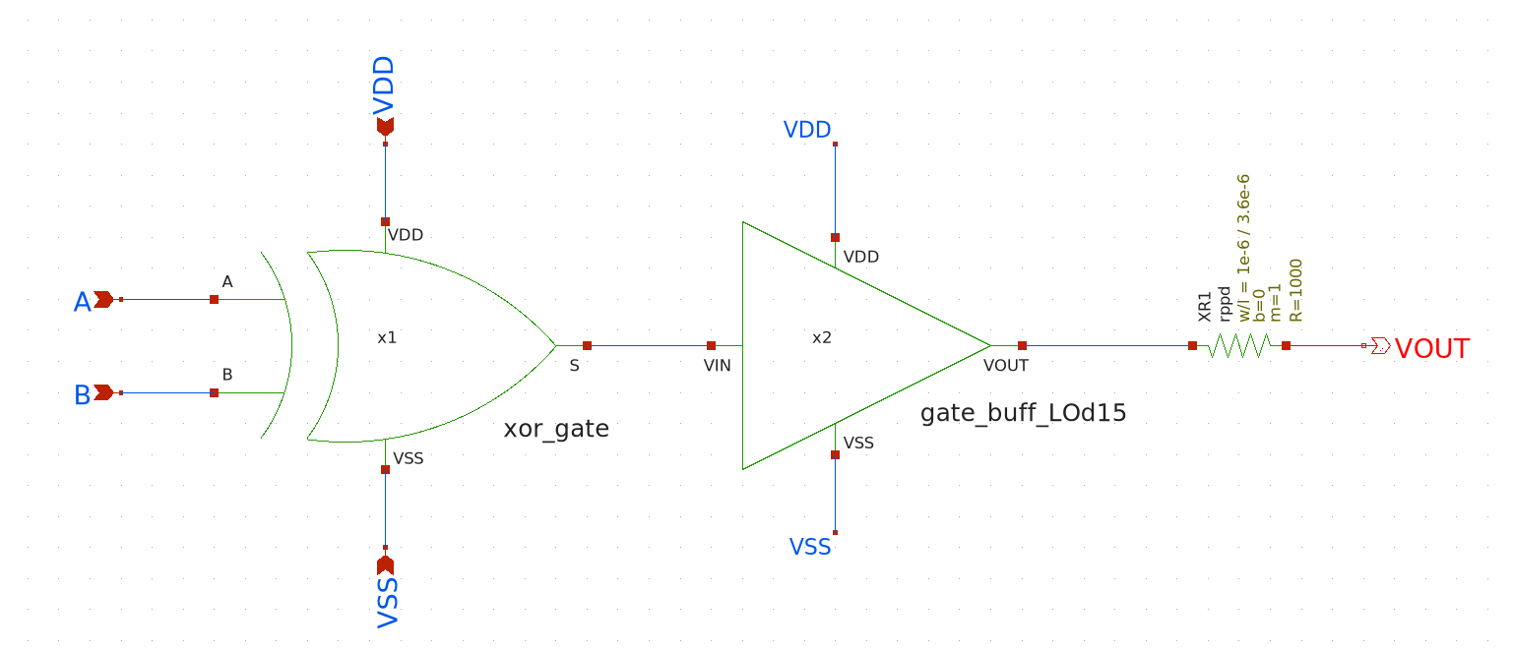
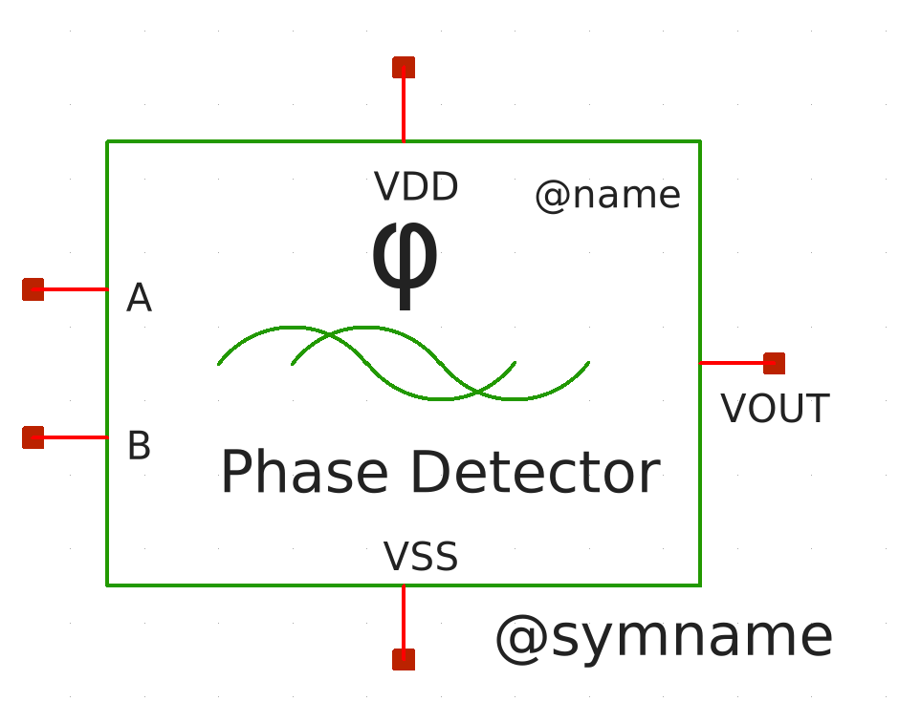
Detector de fase
Para este bloque se replicó la topología utilizada en el diseño de la Chipathon, empleando la compuerta XOR previamente implementada.

Slide 14
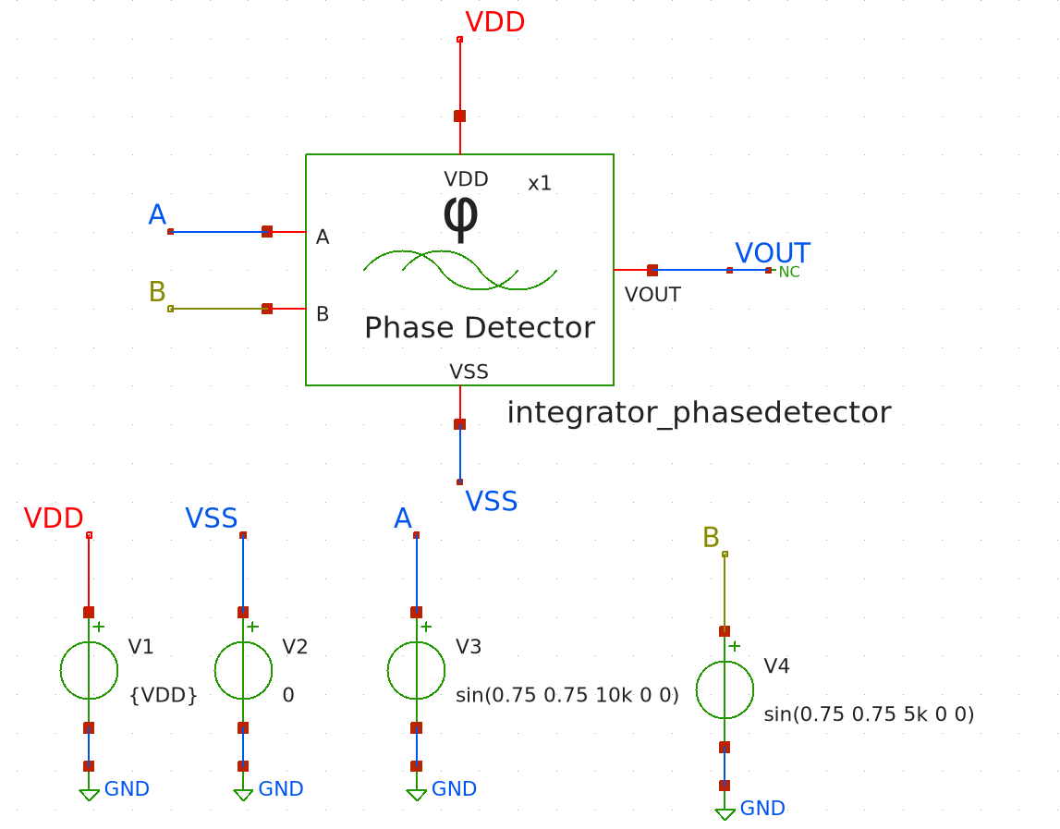
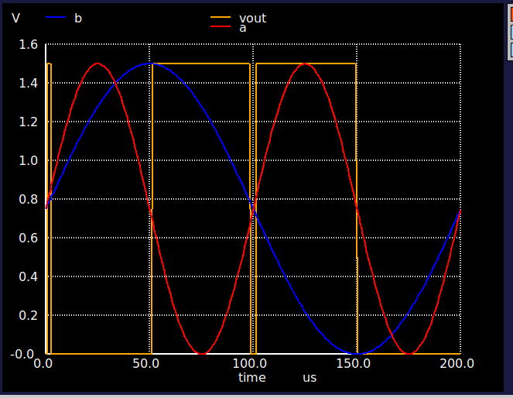
Test detector de fase
Para este bloque se replicó la topología utilizada en el diseño de la Chipathon, empleando la compuerta XOR previamente implementada.

Slide 15
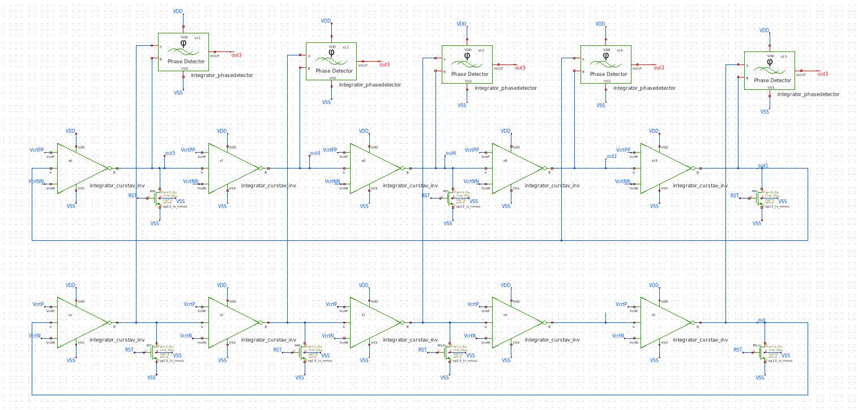
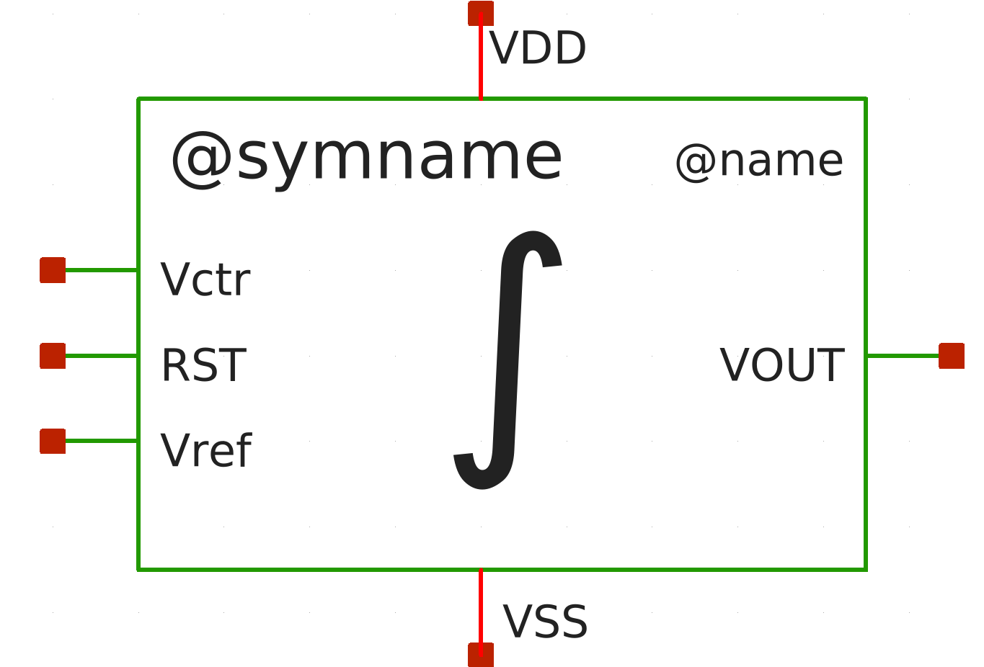
INTEGRADOR
Haciendo uso de los bloques diseñados previamente, se implementó el integrador.

Slide 16
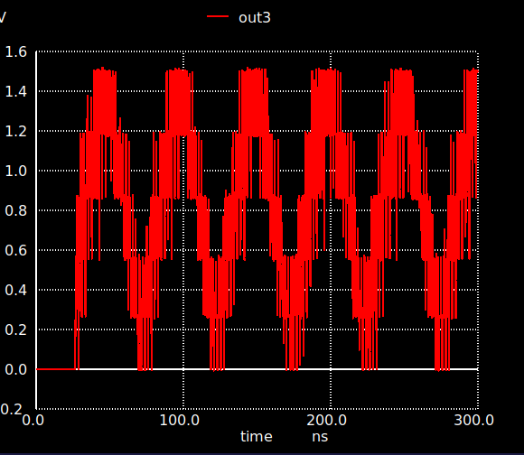
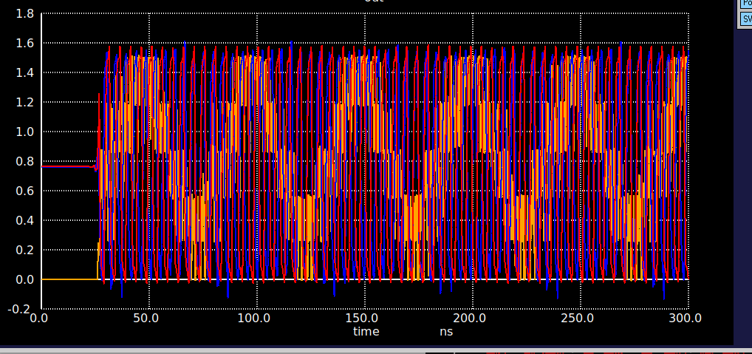
INTEGRADOR
Haciendo uso de los bloques diseñados peviamente, se implementó el integrador.

Slide 17

Gracias

